Slide 1

Tìm hiểu về phương thức trong Java
Thực hiện
Lê Phương Thanh
Nguyễn Trọng Thuận
Java SE8 Fundamentals

Slide 2
Nội dung
Tham số dòng lệnh
Phương thức khởi tạo
Gọi sử dụng phương thức/ hàm
Tham chiếu và tham trị
Phương thức Generic
Gọi phương thức khác trong phương thức
Java SE8 Fundamentals

Slide 3
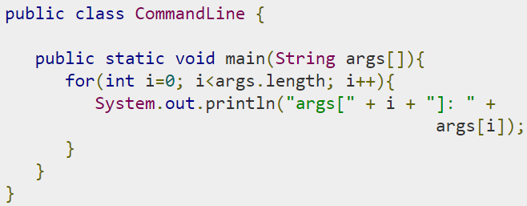
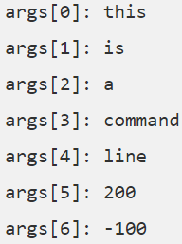
Tham số dòng lệnh (Command-Line)
Ta có thể truyền dữ liệu trực tiếp vào chương trình trong lúc thực thi bằng cách truyền tham số dòng lệnh vào hàm main(). Tham số dòng lệnh được nhập vào theo sau tên của chương trình thưc thi và được truyền tới hàm main() thông qua tham số String args[].
Ví dụ: hiển thị tất cả các tham số dòng lệnh nhập vào ra màn hình.
(1) Code:
(3) Kết quả:
(2) Thực thi:
Java SE8 Fundamentals
Notes:
Trong C++ cũng có tham số dòng lệnh, nên tìm hiểu xem trong Java có tham số dòng lệnh hay không , và cách thức hoạt động của nó có khác gì so với C++ hay không.

Slide 4
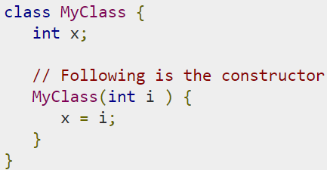
Phương thức khởi tạo (Constructor)
Phương thức khởi tạo sẽ được thực hiện khi có một đối tượng được tạo mới.
Phương thức khởi tạo có cùng tên với lớp, cú pháp tương tự như phương thức, nhưng không có kiểu dữ liệu trả về rõ ràng.
Ví dụ:
Lớp MyClass có thuộc tính x, có phương thức khởi tạo gán x bằng giá trị i
Java SE8 Fundamentals
Notes:
Đây là phương thức khá đặc biệt, không có kiểu dữ liệu trả về.

Slide 5
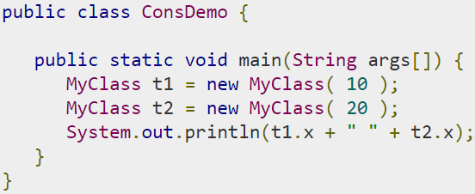
Phương thức khởi tạo (Constructor)
Ví dụ:
Khởi tạo 2 đối tượng t1 và t2 với giá trị khởi tạo là 10 và 20.
Khi đó hàm khởi tạo trong MyClass sẽ thực hiện gán x bằng giá trị khởi tạo.
Kết quả:
Java SE8 Fundamentals

Slide 6
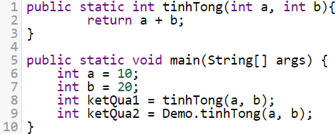
Gọi sử dụng phương thức/ hàm
Có hai cách gọi hàm trong hàm main:
Cách 1 : Gọi trực tiếp tên của phương thức/ hàm.
Cách 2: Dùng tên của Class để gọi hàm bằng cú pháp: TênLớp.TênHàm
Ví dụ: Trong lớp Demo viết hàm tính tổng hai số.
Trong hàm main ở dòng 8 gọi hàm trực tiếp qua tên hàm, ở dòng 9 gọi hàm thông qua tên lớp.
Nhận xét: Trong trường hợp 1 lớp có quá nhiều hàm làm sao ta có thể nhớ hết tên hàm để gọi hàm cho đúng? Do đó ở cách thứ hai khi ta gọi tên lớp sau chấm dấu chấm sẽ hiển thị toàn bộ danh sách các hàm trong lớp, giúp ta tiết kiệm thời gian, không cần phải nhớ tất cả các tên hàm.
Java SE8 Fundamentals
Notes:
Cách gọi hàm khác ngoài cách thông thường là gọi trực tiếp tên hàm

Slide 7
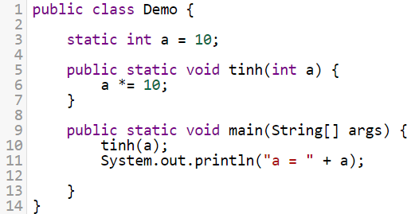

Tham chiếu và tham trị
Xét ví dụ sau:
Trong lớp Demo viết hàm tính thực hiện công việc tăng giá trị a lên 10 lần.
Sau đó trong hàm main thực hiện việc gọi hàm tính và in giá trị của biến a ra màn hình.
Code
Tại sao giá trị của biến a vẫn giữ nguyên là 10 mà không phải là 100 ?
Kết quả:
Java SE8 Fundamentals
Notes:
Trong C++ có tham chiếu và tham trị, do đó thắc mắc trong Java có tham chiếu và tham trị không, cách thức hoạt động có khác vớ C++ hay không.

Slide 8

Tham chiếu và tham trị
Trong hàm tính a đã được tăng lên 10 lần là 100, nhưng sau khi ra khỏi hàm thì giá trị của a vẫn giữ nguyên như cũ vì do kiểu dữ liệu của biến a là kiểu số nguyên int thuộc kiểu cơ sở.
Do đó khi ở trong hàm tính chỉ thực hiện việc tăng giá trị bản sao của a lên 10 lần, chứ không phải là thực hiện trên bản gốc của a (tham trị).
Kiểu dữ liệu trong Java có liên quan gì đến ví dụ trên ?
Làm sao để làm thay đổi giá trị của biến a ?
Java SE8 Fundamentals

Slide 9
Tham chiếu và tham trị
Trong Java có hai loại kiểu dữ liệu:
Kiểu cơ sở (Primitive data types) gồm: byte, short, int, long, float, double, boolean và char.
Kiểu tham chiếu (Reference data types) gồm: array, class, interface, String.
Java phân định hình thức truyền tham số vào hàm như sau:
Khi ta truyền tham số mà tham số thuộc kiểu dữ liệu cơ cở thì là truyền tham trị (tức là hàm, phương thức nhận tham số truyền vào nó sẽ tạo 1 bản sao của tham số đó và làm việc trên bản sao chứ không làm việc trên bản gốc).
Ngược lại nếu ta truyền các kiểu dữ liệu tham chiếu thì tham số sẽ được truyền theo kiểu tham chiếu (tức là hàm, phương thức nhận tham số truyền vào sẽ làm việc trực tiếp trên bản gốc của tham số).
Java SE8 Fundamentals

Slide 10
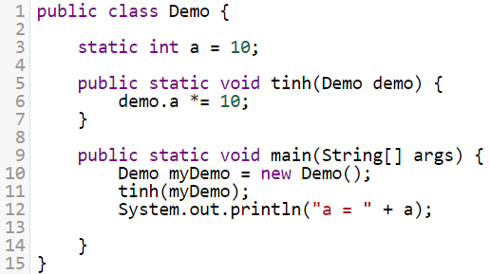
Tham chiếu và tham trị
Như vậy để thay đổi giá trị của biến a, ta sẽ tuyền kiểu dữ liệu tham chiếu vào hàm tính. Ở đây ta dùng class làm kiểu dữ liệu tham chiếu.
Ở dòng 10, ta tạo myDemo từ lớp Demo sau đó truyền vào trong hàm tính.
Ở dòng 6, trong hàm tính: demo truy xuất tới biến a và thực hiện tăng biến a lên 10 lần.
Code
Kết quả
Java SE8 Fundamentals

Slide 11
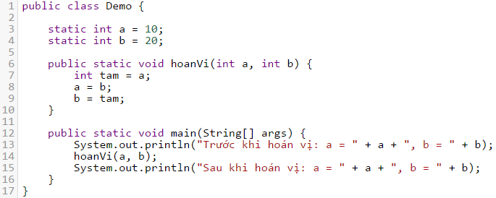

Tham chiếu và tham trị
Thêm 1 ví dụ về tham chiếu và tham trị là bài toán hoán vị hai số. Đây là bài toán kinh điển về vấn đề tham chiếu và tham trị của các ngôn ngữ.
Thông thường ta sẽ làm như sau:
Kết quả:
Java SE8 Fundamentals

Slide 12
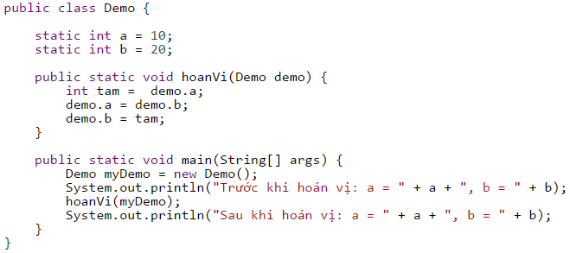

Tham chiếu và tham trị
Tương tự như ví dụ trên, ta phải truyền kiểu dữ liệu tham chiếu vào hàm hoán vị, cụ thể ở đây là class Demo.
Kết quả:
Java SE8 Fundamentals

Slide 13
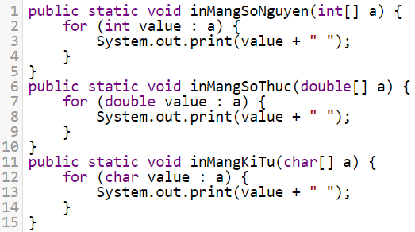
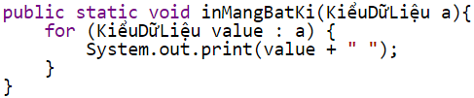
Phương thức Generic
Đặt vấn đề: Giả sử ta muốn viết một hàm với chức năng hiển thị ra màn hình các phần tử của một mảng số nguyên, sau đó lại muốn in ra màn hình mảng số thực, mảng kí tự ta phải viết thêm 2 hàm nữa. Như vậy ta phải viết 3 hàm với chức năng tương tự nhau là in phần tử mảng ra màn hình, chỉ khác nhau là kiểu dữ liệu.
Vậy có cách nào để thực hiện việc này mà không phải tốn công viết 3 hàm ?
Java SE8 Fundamentals
Notes:
Trong C++ có class template xây dựng 1 hàm dung chung một chức năng cho các kiểu dữ liệu khác nhau, do đó thắc mắc trong Java có phương thức giống như C++ hay không.

Slide 14
Phương thức Generic
Ta có thể viết một phương thức Generic thay thế cho các phương thức cùng thực hiện chung một chức năng mà khác nhau về kiểu dữ liệu. Dựa trên các kiểu tham số được truyền tới phương thức Generic này, bộ biên dịch xử lý mỗi lần gọi phương thức một cách thích hợp. Dưới đây là các qui tắc để định nghĩa các phương thức Generic:
Tất cả khai báo phương thức generic có một khu vực kiểu tham số được giới hạn bởi các dấu ngoặc nhọn (< >) đứng trước kiểu trả về của phương thức.
Tham số bên trong phương thức có thể là một hoặc nhiều kiểu tham số phân biệt nhau bởi dấu phẩy.
Phần thân phương thức Generic được khai báo giống như bất kỳ phương thức nào khác. Chú ý rằng các kiểu tham số chỉ có thể biểu diễn các kiểu dữ liệu tham chiếu chứ không phải là các kiểu dữ liệu cơ sở (như int, double, và char).
Java SE8 Fundamentals

Slide 15
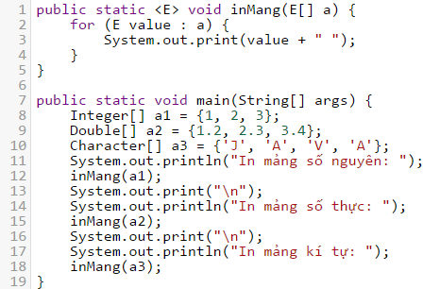
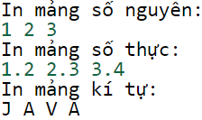
Phương thức Generic
Ví dụ:
Ở phương thức in mảng, trước kiểu trả về void là <E> đại diện cho kiểu tham số.
Trong hàm main, các mảng được khai báo với kiểu dữ liệu tham chiếu là Integer, Double, Character. Ta chỉ việc gọi 1 hàm inMang và thay tham số truyền vào.
Kết quả
Java SE8 Fundamentals

Slide 16
Phương thức Generic
Kiểu tham số giới hạn (Bounded Type Parameters)
Đôi khi ta muốn giới hạn các kiểu tham số truyền vào phương thức Generic chẳng hạn như một số phương thức chỉ thực hiện các chức năng trên dữ liệu số.
Ví dụ: phương thức Generic sau chỉ cho phép thực hiện việc so sánh lớn nhất trên các kiểu dữ liệu có thể so sánh. Bên trong <T> bổ sung thêm từ khóa extends và Comparable<T> (các kiểu dữ liệu có thể so sánh được)
Java SE8 Fundamentals

Slide 17
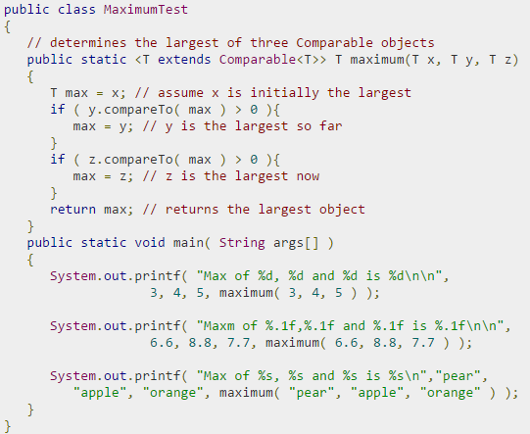
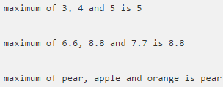
Phương thức Generic
Kiểu tham số giới hạn (Bounded Type Parameters)
Kết quả
Java SE8 Fundamentals

Slide 18
Gọi phương thức khác trong phương thức
Thông thường ta hay gọi phương thức/ hàm trong hàm main, nhưng ta cũng có thể gọi phương thức/ hàm khác trong phương thức/ hàm tùy thuộc vào mục đích sử dụng. Ví dụ:
Gọi Function trong Procedure.
Gọi Procedure trong Function.
Gọi Function trong Function.
Java SE8 Fundamentals

Slide 19
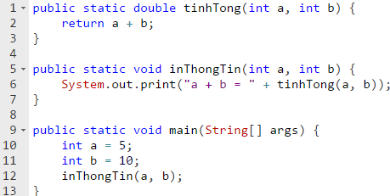
Gọi phương thức khác trong phương thức
Gọi Function trong Procedure:
Tạo một hàm tính tổng hai số a và b.
Tạo một hàm in thông tin, bên trong hàm gọi phương thức tính tổng trên (dòng 6).
Kết quả
Java SE8 Fundamentals

Slide 20
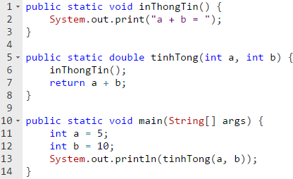
Gọi phương thức khác trong phương thức
Gọi Procedure trong Function:
Tạo một hàm in thông tin.
Tạo một hàm tính tổng hai số a và b, bên trong hàm gọi phương thức in thông tin ở trên (dòng 6).
Kết quả
Java SE8 Fundamentals

Slide 21
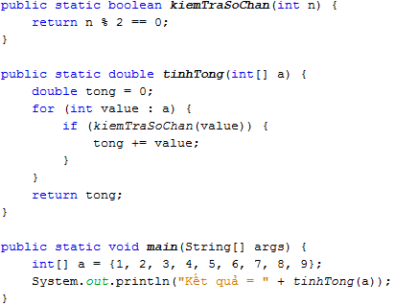
Gọi phương thức khác trong phương thức
Gọi Function trong Function: được sử dụng rất phổ biến.
Ví dụ: Tính tổng các phần tử chẳn trong mảng số nguyên.
Viết hàm kiểm tra số chẳn.
Viết hàm tính tổng, bên trong gọi hàm kiểm tra số chẳn.
Kết quả
Java SE8 Fundamentals

Slide 22
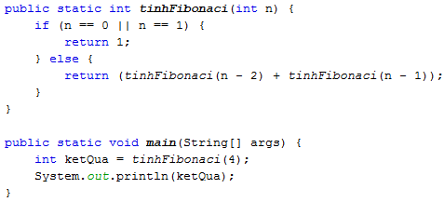
Gọi phương thức khác trong phương thức
Ta có thể gọi lại phương thức mà ta đang viết.
Ví dụ về đệ quy: Tính số Fibonaci thứ n. Trong hàm tính Số Fibonaci ta lại gọi lại hàm tính Fibonaci.
Kết quả
Java SE8 Fundamentals
Notes:
Trong C++ có đệ quy, nên tìm hiểu xem trong Java có hay không ?

Slide 23
Tài liệu tham khảo
Tham chiếu và tham trị trong Java:
https://docs.oracle.com/javase/tutorial/java/javaOO/arguments.html
Command Line Arguments:
https://docs.oracle.com/javase/tutorial/essential/environment/cmdLineArgs.html
Phương thức Generic:
https://docs.oracle.com/javase/tutorial/extra/generics/methods.html
http://www.tutorialspoint.com/java/java_generics.htm
Java SE8 Fundamentals

Slide 24

Java SE8 Fundamentals

